Slide 1
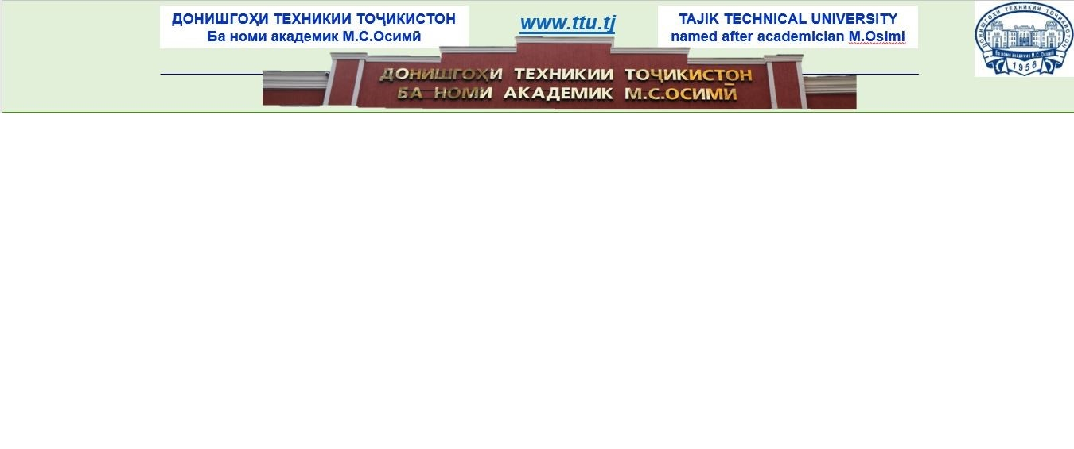

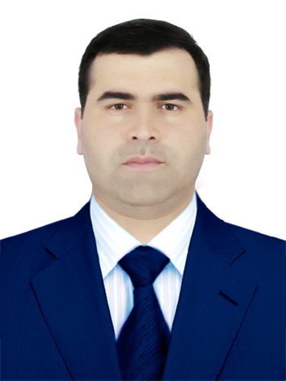
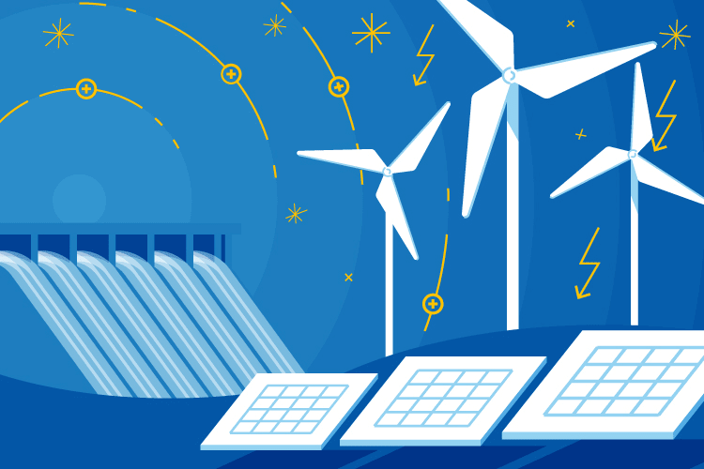
КАФЕДРАИ
“НЕРУГОҲҲОИ ЭЛЕКТРИКӢ”
ФАННИ
МАНБАЪҲОИ БАРҚАРОРШАВАНДАИ ЭНЕРГИЯ
ЛЕКСИЯИ №6
ДАСТГОҳҳои БАРқИ БОДИ (ДББ) бо меҳвари амудӣ
Номзади илмҳои техникӣ, дотсент
ҲАСАНЗОДА НАСРУЛЛО
tel: 935338080. e-mail:nasrullo-5445@mail.ru

Slide 2

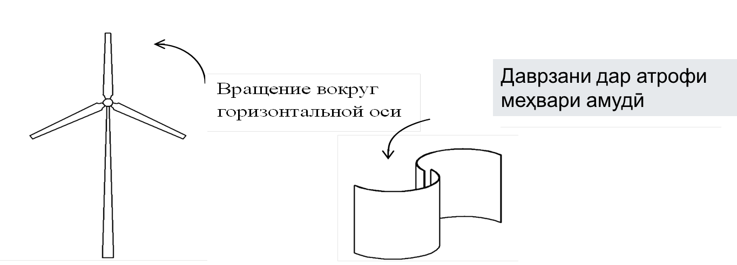
КАФЕДРАИ “НЕРУГОҲҲОИ ЭЛЕКТРИКӢ”
ДАСТГОҳҳои БАРқИ БОДИ (ДББ) бо меҳвари амудӣ
ДББ аз рӯи ду нишондоди асосӣ гуруҳбандӣ карда мешаванд – намуди (геометрияи) чархи бодӣ ва ҷойгиршавии он нисбат ба самти бод.
Даврзани дар атрофи меҳвари уфуқӣ
Даврзани дар атрофи меҳвари амудӣ
н.и.т., дотсент Ҳасанзода Н.
E-mail nasrullo-5445@mail.ru
2

Slide 3

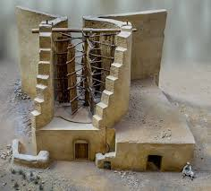
КАФЕДРАИ “НЕРУГОҲҲОИ ЭЛЕКТРИКӢ”
Дастгоҳҳои боди барои ос (орд кардани гандум)
Мувофиқи дастхатҳои маҳфуз монда чунин дастгоҳҳои бодӣ аввалинбор дар ФОРСИ ҚАДИМ (асрҳои III – IV пеш аз милод) мавриди истифода қарор доштанд
Дастгоҳҳои боди барои ос (орд кардани гандум). Эрон
н.и.т., дотсент Ҳасанзода Н.
E-mail nasrullo-5445@mail.ru
3

Slide 4
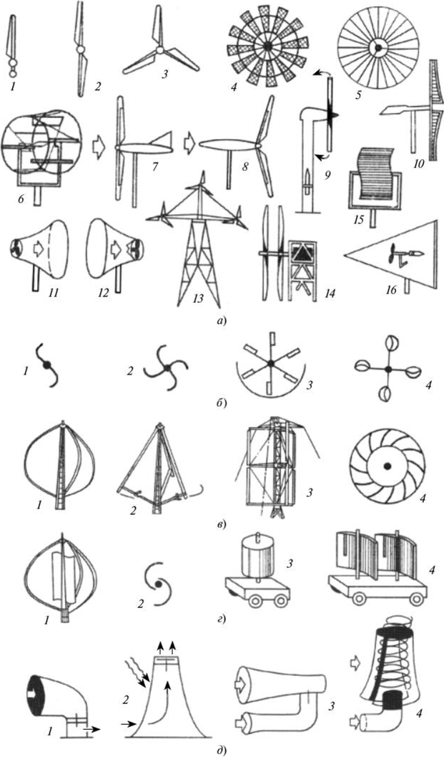
КАФЕДРАИ “НЕРУГОҲҲОИ ЭЛЕКТРИКӢ”
намудҳои дББ бо меҳвари амудӣ
н.и.т., дотсент Ҳасанзода Н.
E-mail nasrullo-5445@mail.ru
4

Slide 5
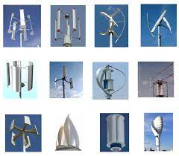
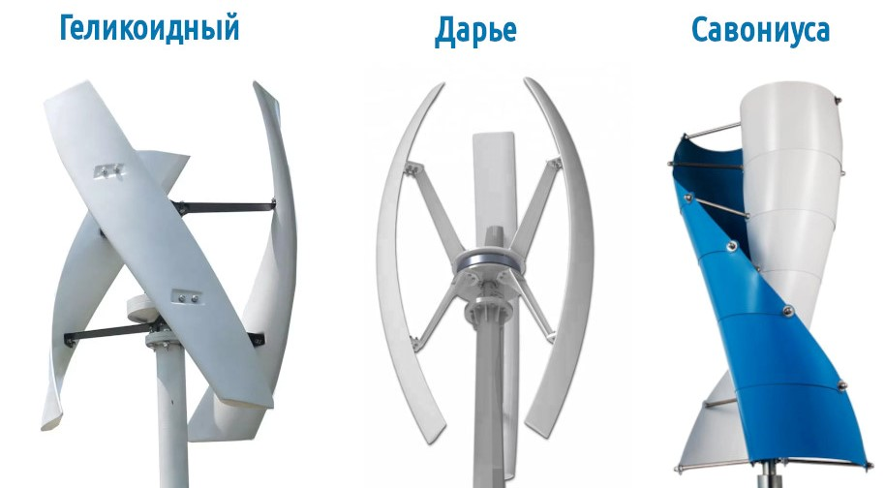
КАФЕДРАИ “НЕРУГОҲҲОИ ЭЛЕКТРИКӢ”
намудҳои дББ бо меҳвари амудӣ
н.и.т., дотсент Ҳасанзода Н.
E-mail nasrullo-5445@mail.ru
5

Slide 6
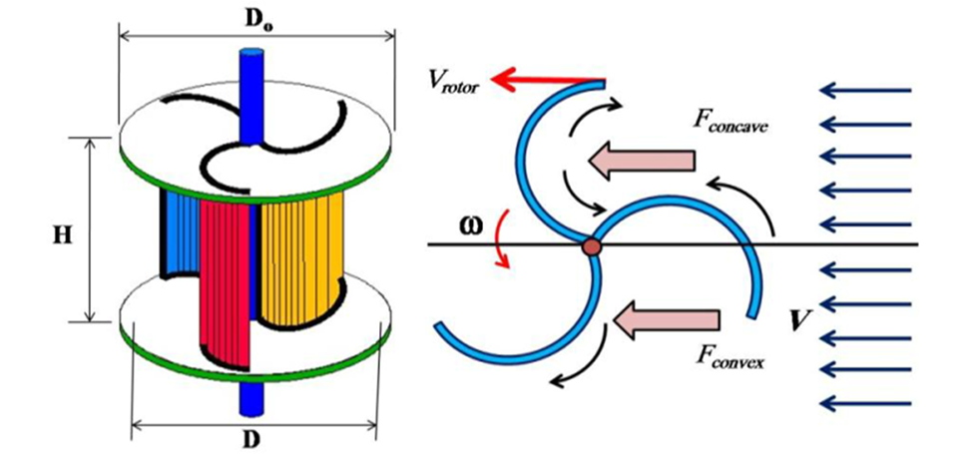
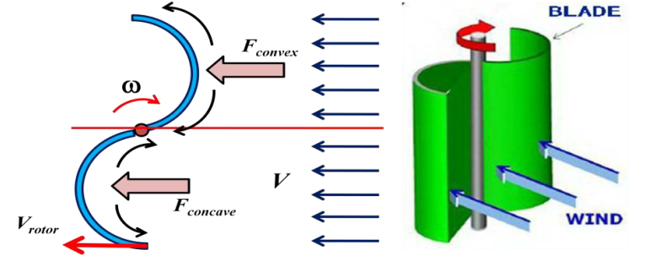
КАФЕДРАИ “НЕРУГОҲҲОИ ЭЛЕКТРИКӢ”
дББ бо меҳвари амудӣ
н.и.т., дотсент Ҳасанзода Н.
E-mail nasrullo-5445@mail.ru
6

Slide 7
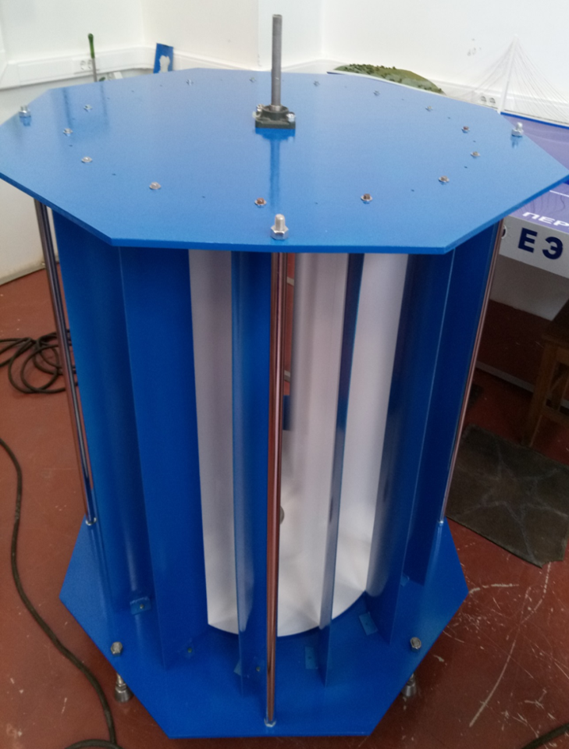
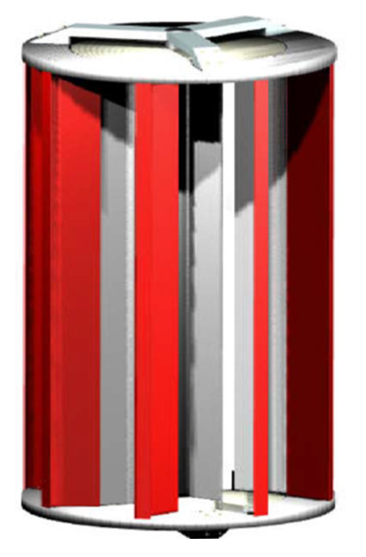
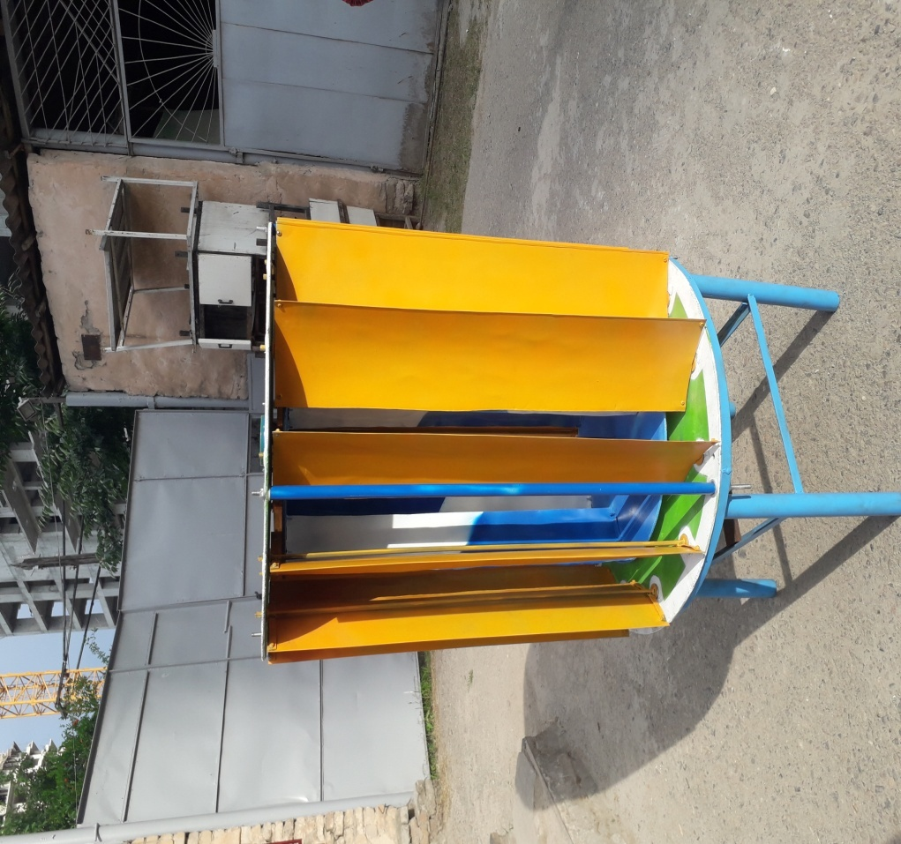
КАФЕДРАИ “НЕРУГОҲҲОИ ЭЛЕКТРИКӢ”
ДББ Намуди бо аппарати самтдеҳ
Намунаи ДББ бо меҳвари амудӣ, ки дар кафедраи Неругоҳҳои электрикӣ бо иштироки донишҷуён сохта шудааст.
ДББ бо меҳвари амудӣ
н.и.т., дотсент Ҳасанзода Н.
E-mail nasrullo-5445@mail.ru
7

Slide 8
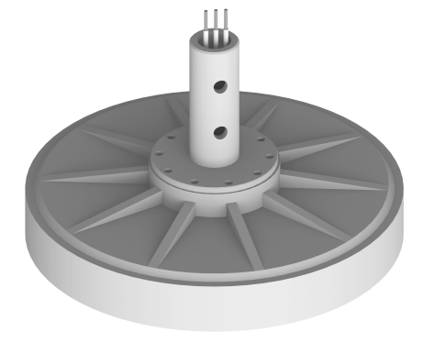
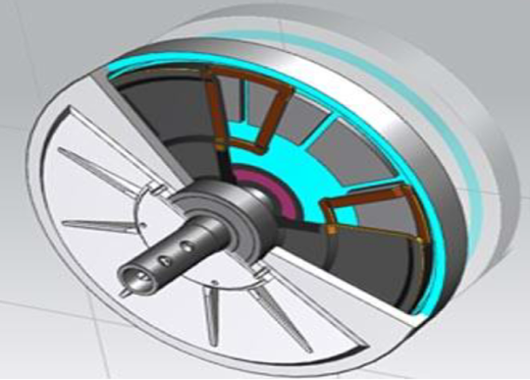
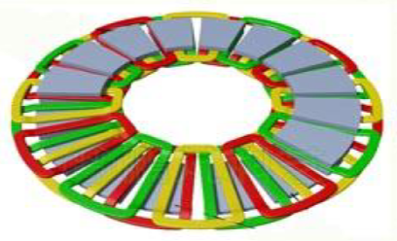
КАФЕДРАИ “НЕРУГОҲҲОИ ЭЛЕКТРИКӢ”
Генератори ДББ
н.и.т., дотсент Ҳасанзода Н.
E-mail nasrullo-5445@mail.ru
8

Slide 9
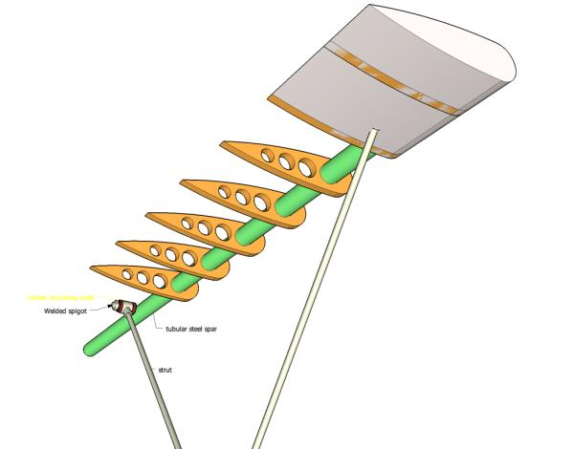
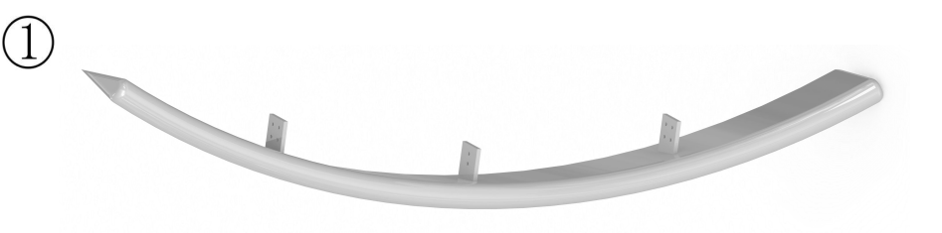
КАФЕДРАИ “НЕРУГОҲҲОИ ЭЛЕКТРИКӢ”
Парраи ДББ
Парраи ДББ бо меҳвари амудӣ намуди рост
Парраи ДББ бо меҳвари амудӣ намуди геликоидӣ
н.и.т., дотсент Ҳасанзода Н.
E-mail nasrullo-5445@mail.ru
9

Slide 10
КАФЕДРАИ
“НЕРУГОҲҲОИ ЭЛЕКТРИКӢ”
Ташаккур ба диққататон!
Номзади илмҳои техникӣ, дотсент
Ҳасанзода Насрулло
tel: 935338080. e-mail: nasrullo-5445@mail.ru

